Slide 1

Działalność
Europejskiego Ugrupowania Współpracy Terytorialnej „Polsko-Litewski transgraniczny obszar funkcjonalny” w 2025 roku
Europinės teritorinio bendradarbiavimo grupė Punskas
„Lenkijos ir Lietuvos tarpvalstybinė funkcinė zona“ 2025 m.
Veikla
https://egtc-polska-lietuva.eu/
Birštonas, 2026-01-22

Slide 2


Realizacja działań przez EUWT w 2025 r.
ETBG veikla 2025 m. laikotarpiu.
01.02.2025 – 30.09.2025
EUWT zrealizował projekt pilotażowy pt. „CLLD-oriented facilitation of cross-border planning across the Polish-Lithuanian Functional Area” („Zorientowane na RLKS >Rozwój Lokalny Kierowany przez Społeczność< ułatwienie planowania transgranicznego w ramach Polsko-Litewskiego Obszaru Funkcjonalnego”) w ramach europejskiego Projektu dla regionów przygranicznych pn. Resilient Borders (Odporne Granice) finansowanego przez Unię Europejską
___________________________________________________________________________________________________
ETBG įgyvendio pilotinį projektą „Lenkijos ir Lietuvos funkcinės zonos tarpvalstybinio bendradarbiavimo stiprinimo galimybės remiantis vietos bendradarbiavimu (CLLD)“ („CLLD-oriented facilitation of cross-border planning across the Polish-Lithuanian Functional Area”) pagal Europos Sąjungos finansuojamą Europos pasienio regionų projektą ”Atsparios sienos” („Resilient Borders“)
Otrzymana kwota / gauta suma 37.260,20 EUR.
Wykorzystano / išnaudota 27.607,81 EUR
https://resilientborders.eu/sp10/

Slide 3
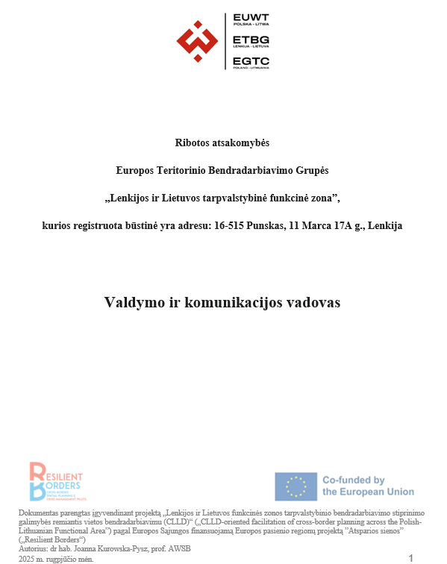
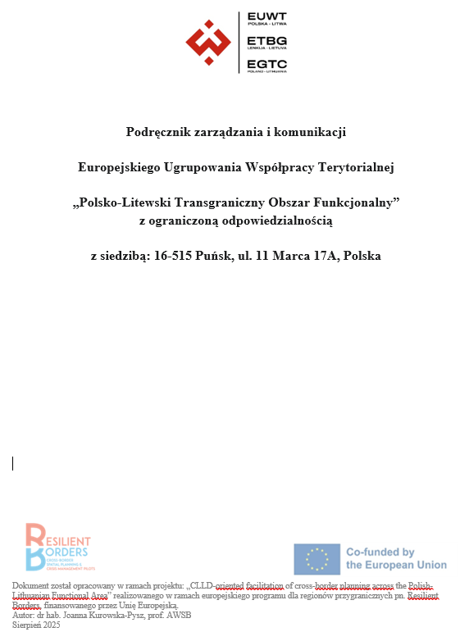
Podręcznik zarządzania i komunikacji EUWT PLTOF
Dokument określa zasady funkcjonowania Ugrupowania, jego strukturę organizacyjną, kompetencje organów, role członków i Sekretariatu, a także procedury realizacji projektów, komunikacji z interesariuszami, gospodarki finansowej, monitorowania i sprawozdawczości. Jego celem jest profesjonalizacja zarządzania i wzmocnienie współpracy transgranicznej Polski i Litwy.
Valdymo ir komunikacijos vadovas
Dokumente nustatomos Grupės veiklos taisyklės, jos organizacinė struktūra, valdymo organų kompetencijos, narių ir Sekretoriato vaidmenys, taip pat projektų įgyvendinimo, komunikacijos su suinteresuotosiomis šalimis, finansų valdymo, stebėsenos ir atskaitomybės procedūros. Vadovo tikslas – profesionalizuoti valdymą ir sustiprinti Lenkijos bei Lietuvos tarpvalstybinį bendradarbiavimą.

Slide 4
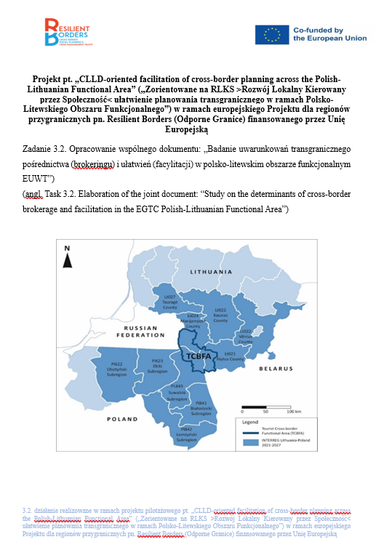
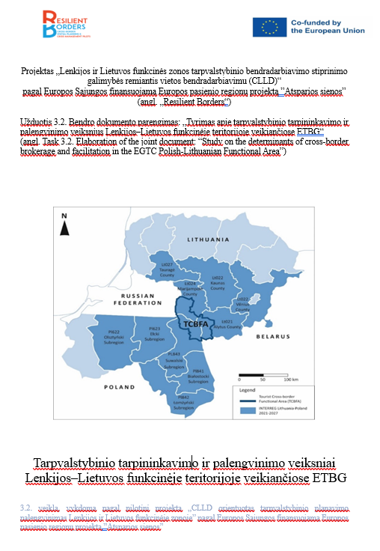
Dokument - Uwarunkowania transgranicznego pośrednictwa (brokeringu) i ułatwień (facylitacji) w polsko-litewskim obszarze funkcjonalnym EUWT opracowany przez eksperta na podstawie wniosków i rekomendacji ze spotkań, przedstawiający uwarunkowania transgranicznego pośrednictwa i facylitacji w Polsko-Litewskim Transgranicznym Obszarze Funkcjonalnym EUWT oraz odnoszący się do specyficznych barier i innych wyzwań dla długoterminowej, zrównoważonej współpracy transgranicznej, zawierający przykłady działań innych EUWT.
_________________________________________________________
Dokumentas - Tarpvalstybinio tarpininkavimo ir palengvinimo veiksniai Lenkijos–Lietuvos funkcinėje teritorijoje veikiančiose ETBG parengtas eksperto, remiantis susitikimų išvadomis ir rekomendacijomis, pristatantis tarpvalstybinio tarpininkavimo ir fasilitavimo sąlygas EGTC Lenkijos–Lietuvos tarpvalstybiniame funkciniame regione bei nagrinėjantis konkrečias kliūtis ir kitus iššūkius ilgalaikiam, tvariam tarpvalstybiniam bendradarbiavimui, taip pat pateikiantis kitų EGTC veiklos pavyzdžius.

Slide 5
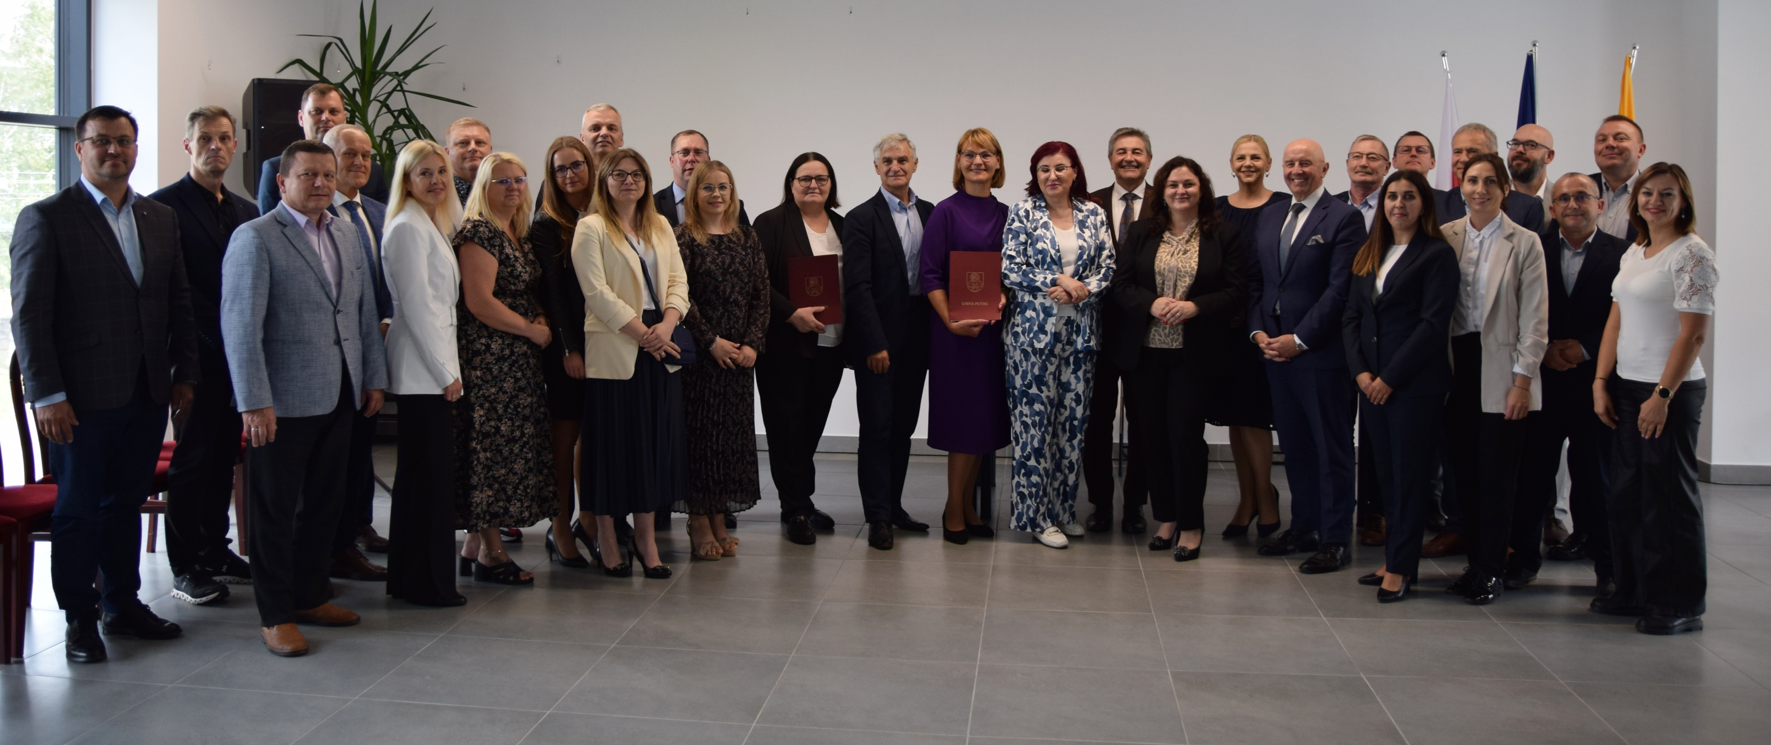
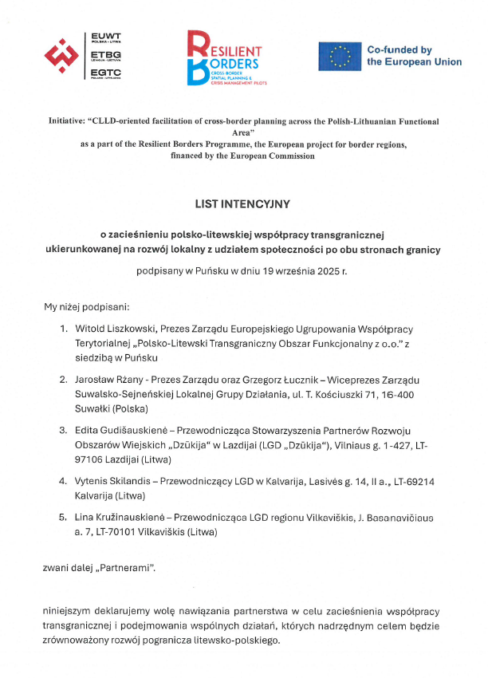
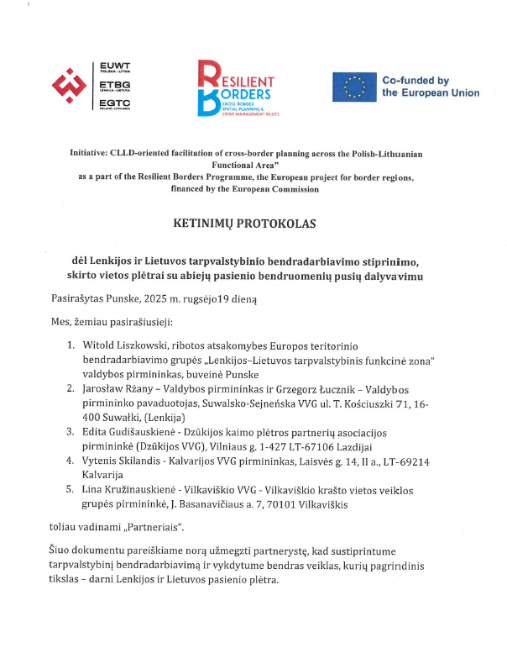
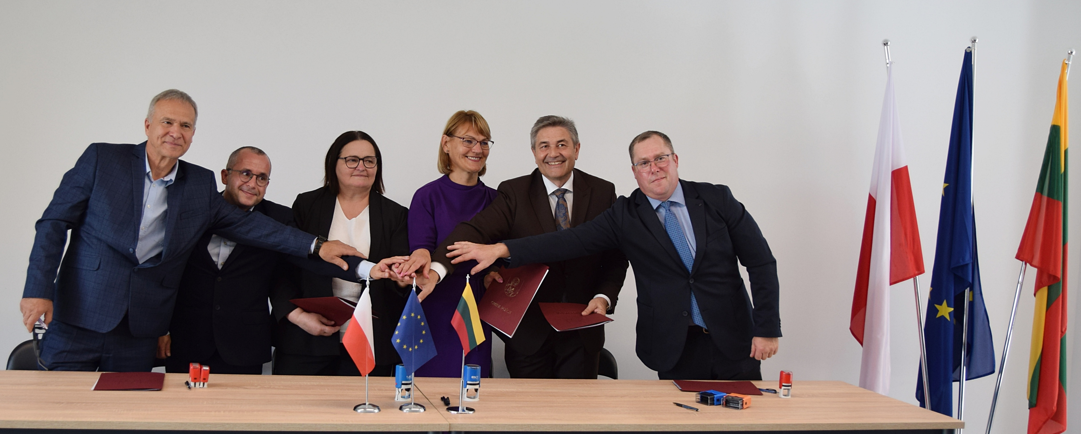
W dniu 19.08.2025 r. podpisano List intencyjny o zacieśnieniu polsko-litewskiej współpracy transgranicznej ukierunkowanej na rozwój lokalny z udziałem społeczności po obu stronach granicy między EUWT a LGD-ami: Suwalsko-Sejneńska LGD, LGD w Vilkaviškis, LGD Kalvarija, LGD „Dzūkija“ w Lazdijai
______________________________________________________________
2025 m. rugsėjo mėn. 19 d. pasirašytas Ketinimų protokolas dėl Lenkijos ir Lietuvos tarpvalstybinio bendradarbiavimo stiprinimo, skirto vietos plėtrai su abiejų pasienio bendruomenių pusių dalyvavimu tarp ETBG ir VVG: Suwalsko-Sejneńska VVG, Vilkaviškio VVG, Kalvarijos VVG, Lazdijų „Dzūkijos“ VVG.

Slide 6

Projekt „Empowering cross-border communities in Polish -Lithuanian Functional Area” realizowany w ramach programu Interreg VI-A Litwa–Polska przez Gminę Puńsk i Rejon Administracji Lazdijai.
Projekt umożliwił m.in.
opracowanie wspólnej Strategii Współpracy EUWT,
diagnozę potencjału regionu, w tym Synteza Diagnozy Strategicznej EUWT
Podręcznik kompetencji i struktur administracyjnych,
serię szkoleń oraz wizyta studyjna w Brukseli i Luxemburgu,
stworzenie strony internetowej EUWT - platformy internetowej - Transgraniczne Obserwatorium Dynamiki Funkcjonalnej: https://egtc-polska-lietuva.eu/index.php/pl/home-polski/
Dzięki temu budujemy solidne fundamenty do trwałej i profesjonalnej współpracy.
______________________________________________________________________________________________________________
Projektas „Empowering cross-border communities in Polish -Lithuanian Functional Area” (Tarpvalstybinių bendruomenių stiprinimas Lenkijos ir Lietuvos funkciniame regione), įgyvendinamas pagal programą „Interreg VI-A Lietuva–Lenkija” Punsko savivaldybės ir Lazdijų rajono administracija.
Projektas leido:
parengti bendrą ETBG Bendradarbiavimo strategiją,
regiono potencialo diagnozę įskaitant Strateginės diagnozės sintezė,
Administracinių struktūrų ir kompetencijų vadovas
surengti mokymų seriją ir organizuoti studijų vizitą į Bruseli ir Luxeburga,
EGTC interneto svetainės – internetinės platformos – sukūrimas „Tarpvalstybinė funkcinės dinamikos observatorija“: https://egtc-polska-lietuva.eu/index.php/lt/home-lietuviskai/
Viskas tai leidžia mums kurti tvirtą pagrindą ilgalaikiam ir profesionaliam bendradarbiavimui.
https://egtc-polska-lietuva.eu/

Slide 7
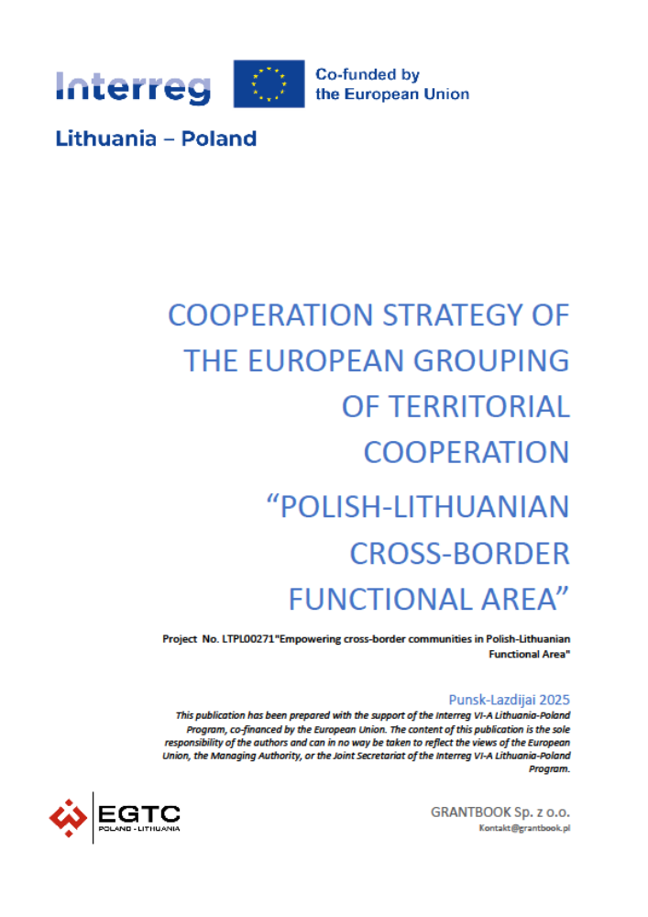
Projekt „Empowering cross-border communities in Polish -Lithuanian Functional Area” realizowany w ramach programu Interreg VI-A Litwa–Polska przez Gminę Puńsk i Rejon Administracji Lazdijai.
Projektas „Empowering cross-border communities in Polish -Lithuanian Functional Area” (Tarpvalstybinių bendruomenių stiprinimas Lenkijos ir Lietuvos funkciniame regione), įgyvendinamas pagal programą „Interreg VI-A Lietuva–Lenkija” Punsko savivaldybės ir Lazdijų rajono administracija.
Wspólna Strategia Współpracy EUWT
Dokument pozwolił zidentyfikować i wykorzystać synergie pomiędzy oboma krajami, opierając się na wspólnych zasobach, wiedzy eksperckiej w celu stworzenia silniejszego obszaru funkcjonalnego. Strategia ustanowiła ramy dla zrównoważonego rozwoju poprzez koordynację działań w kluczowych sektorach, takich jak gospodarka, infrastruktura i innowacje, aby zapewnić długofalowy wzrost i dobrobyt obu krajów. Dokument wspiera również integrację regionalną poprzez stworzenie spójnego planu, który będzie harmonizował interesy i cele krajów partnerskich, wzmacniając poczucie współodpowiedzialności i jedności.
Zakres treści: opis istniejącej sytuacji w procesach terytorialnych w EUWT; analiza wyzwań stojących przed EUWT; wspólne wartości, misja oraz plan działań / mapa drogowa; strategia komunikacji, narzędzia monitorowania i ewaluacji; rozwiązania w zakresie ciągłego doskonalenia.
Bendrą ETBG Bendradarbiavimo strategiją
Dokumente yra identifikuotos ir panaudotos abiejų šalių sinergijos, remiantis bendrais ištekliais, ekspertinėmis žiniomis ir strateginiais pranašumais, siekiant sukurti stipresnę funkcinę teritoriją. Strategija nustate tvarios plėtros pagrindus, koordinuojant veiksmus pagrindiniuose sektoriuose, tokiuose kaip ekonomika, infrastruktūra ir inovacijos, siekiant užtikrinti ilgalaikį augimą ir gerovę abiem šalims. Taip pat yra skatinama regioninė integracija, kuriant nuoseklų planą, suderintą su partnerių šalių interesais ir tikslais, stiprinant bendros atsakomybės ir vienybės jausmą.
Turinys: esamos padėties teritoriniuose procesuose EGTC aprašymas; EGTC iššūkių analizė; bendros vertybės, misija ir veiksmų planas / kelrodis; komunikacijos strategija, stebėsenos ir vertinimo priemonės; nuolatinio tobulinimo sprendimai.

Slide 8
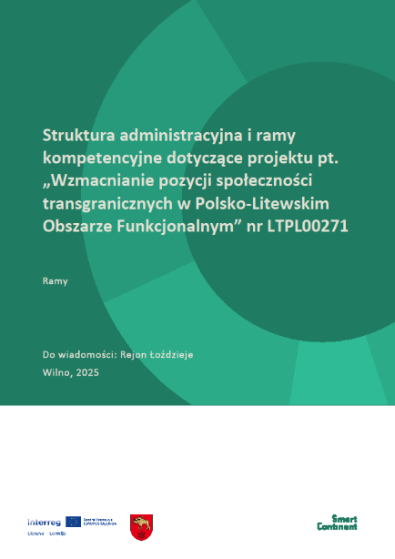

Projekt „Empowering cross-border communities in Polish -Lithuanian Functional Area” realizowany w ramach programu Interreg VI-A Litwa–Polska przez Gminę Puńsk i Rejon Administracji Lazdijai.
Podręcznik kompetencji i struktur administracyjnych
Podręcznik służy przede wszystkim osobom i instytucjom współpracującym w ramach EUWT. Jest on kompleksowym przewodnikiem opisującym ramy organizacyjne, struktury administracyjne, kompetencje oraz role funkcjonujące w Litewsko-Polskim Obszarze Funkcjonalnym. Pierwsza część dokumentu przedstawia formy ustroju państwowego na Litwie i w Polsce, a także struktury administracyjne oraz główne strategie rozwoju przestrzennego w Obszarze Funkcjonalnym. Druga część prezentuje struktury administracyjne oraz kompetencje instytucji lokalnych z głównych obszarów tematycznych, sektorowych i funkcjonalnych obszaru EUWT. Podręcznik dodatkowo zawiera listę kontaktów z każdego obszaru po obu stronach granicy.
Projektas „Empowering cross-border communities in Polish -Lithuanian Functional Area” (Tarpvalstybinių bendruomenių stiprinimas Lenkijos ir Lietuvos funkciniame regione), įgyvendinamas pagal programą „Interreg VI-A Lietuva–Lenkija” Punsko savivaldybės ir Lazdijų rajono administracija.
Administracinių struktūrų ir kompetencijų vadovas
Vadovas yra skirtas asmenims ir institucijoms, bendradarbiaujančioms EGTC rėmuose. Tai yra išsamus gidas, apibrėžiantis organizacinę struktūrą, administracines sistemas, kompetencijas ir vaidmenis Lietuvos–Lenkijos funkcinėje teritorijoje. Pirmojoje dokumento dalyje yra pristatytos Lietuvos ir Lenkijos valstybės valdymo formos, administracinės struktūros bei pagrindinės funkcinės teritorijos erdvinės plėtros strategijos. Antrojoje dalyje yra aprašytos vietos institucijų administracinės struktūros ir kompetencijos pagrindinėse tematinėse, sektorinėse ir funkcinėse EGTC teritorijos srityse. Vadove taip pat yra pateiktas kontaktų sąrašas iš kiekvienos srities abiejose sienos pusėse.

Slide 9
Realizacja działań przez EUWT w roku 2025 r.
ETBG veikla 2025 m.
26-30.05.2025 r. – wizyta studyjna przedstawicieli EUWT – Prezesa i Dyrektora oraz przedstawicieli z Lazdijai – w Brukseli i Luksemburgu (w ramach projektu INTERREG Lietuva-Polska realizowanego przez Gminę Puńsk i Administrację Samorządu Lazdijai). Spotkania w: Komitecie Regionów (Klaus Boele), DG REGIO (Ricardo Ferreira, Anna Modzelewska, Beate Grajnert); Dom Polski Wschodniej, ESPON EGTC (Luxemburg), EGTC Euregio Meuse-Rhine, EGTC Secretariat of the Grande Région w ramach projektu pt. „Empowering cross-border communities in Polish-Lithuanian Functional Area”, Nr LTPL00271 („Wzmacnianie pozycji społeczności transgranicznych w Polsko-Litewskim Obszarze Funkcjonalnym”) w ramach Programu INTERREG Lietuva-Polska 2021-2027 realizowanego przez Gminę Puńsk i Administrację Rejonu Lazdijai
2025 m. gegužės 26–30 d. – ETBG atstovų – pirmininko ir direktoriaus bei Lazdijai atstovų – studijų vizitas Briuselyje ir Liuksemburge. Susitikimai: Regionų komitete (Klaus Boele), DG REGIO (Ricardo Ferreira, Anna Modzelewska, Beate Grajnert); Rytų Lenkijos namuose, ESPON EGTC (Liuksemburgas), EGTC Euregio Meuse-Rhine, EGTC Grande Région sekretoriate. pagal projektą „Empowering cross-border communities in Polish-Lithuanian Functional Area” (Nr. LTPL00271 („Stiprinant tarpvalstybinių bendruomenių pozicijas Lenkijos ir Lietuvos funkciniame regione”) pagal INTERREG Lietuva-Polska 2021-2027 programą, įgyvendinamą Puńsk savivaldybės ir Lazdijai rajono administracijos

Slide 10
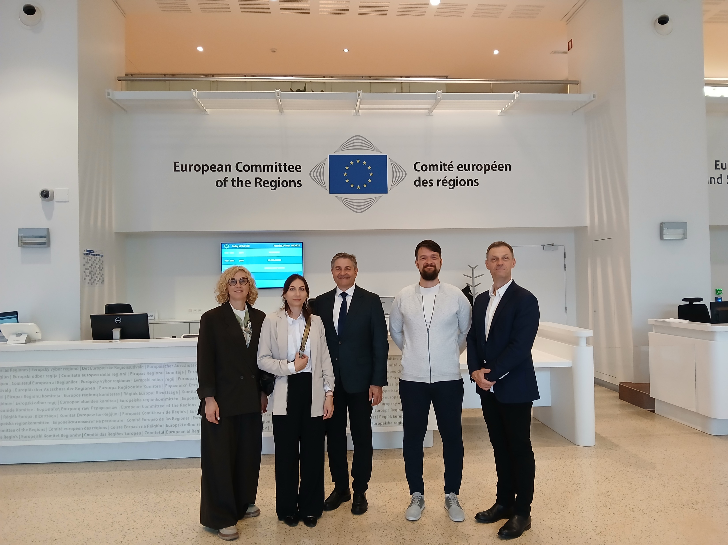
Realizacja działań przez EUWT w roku 2025 r.
ETBG veikla 2025 m.
26-30.05.2025 r. – wizyta studyjna

Slide 11




Realizacja działań przez EUWT w 2025 r.
ETBG veikla 2025 m. laikotarpiu
Logo i księga znaku powstało w ramach projektu pt. „Upowszechnienie i rozwój działalności Europejskiego Ugrupowania Współpracy Terytorialnej pn. „Polsko-Litewski transgraniczny obszar funkcjonalny” współfinansowanego przez Samorząd Województwa Podlaskiego w ramach konkursu pn. „Wsparcie współpracy z zagranicą jednostek samorządu terytorialnego w województwie podlaskim w 2025 roku”, realizowanego przez Gminę Puńsk w partnerstwie z Samorządem Rejonu Lazdijai.
Logotipas ir vizualinio identiteto vadovas sukurti dėka "Europos teritorinio bendradarbiavimo grupės "Lenkijos ir Lietuvos pasienio funkcinė zona" veiklos sklaida ir plėtra„ projekto, bendrai finansuojamo Palenkės vaivadijos savivaldybės pagal konkursą "Palenkės vaivadijos savivaldybių bendradarbiavimo su užsieniu stiprinimas 2025 m„. Projektą įgyvendiną Punsko savivaldybė partnerystėi su Lazdijų rajono savivaldybė.

Slide 12

Realizacja działań przez EUWT w roku 2025 r.
ETBG veikla 2025 m.
Ścianka wystawowa powstała w ramach projektu pt. „Upowszechnienie i rozwój działalności Europejskiego Ugrupowania Współpracy Terytorialnej pn. „Polsko-Litewski transgraniczny obszar funkcjonalny” współfinansowanego przez Samorząd Województwa Podlaskiego w ramach konkursu pn. „Wsparcie współpracy z zagranicą jednostek samorządu terytorialnego w województwie podlaskim w 2025 roku”, realizowanego przez Gminę Puńsk w partnerstwie z Samorządem Rejonu Lazdijai.
Ekspozicinė siena sukurta dėka "Europos teritorinio bendradarbiavimo grupės "Lenkijos ir Lietuvos pasienio funkcinė zona" veiklos sklaida ir plėtra„ projekto, bendrai finansuojamo Palenkės vaivadijos savivaldybės pagal konkursą "Palenkės vaivadijos savivaldybių bendradarbiavimo su užsieniu stiprinimas 2025 m„. Projektą įgyvendiną Punsko savivaldybė partnerystėi su Lazdijų rajono savivaldybė.

Slide 13

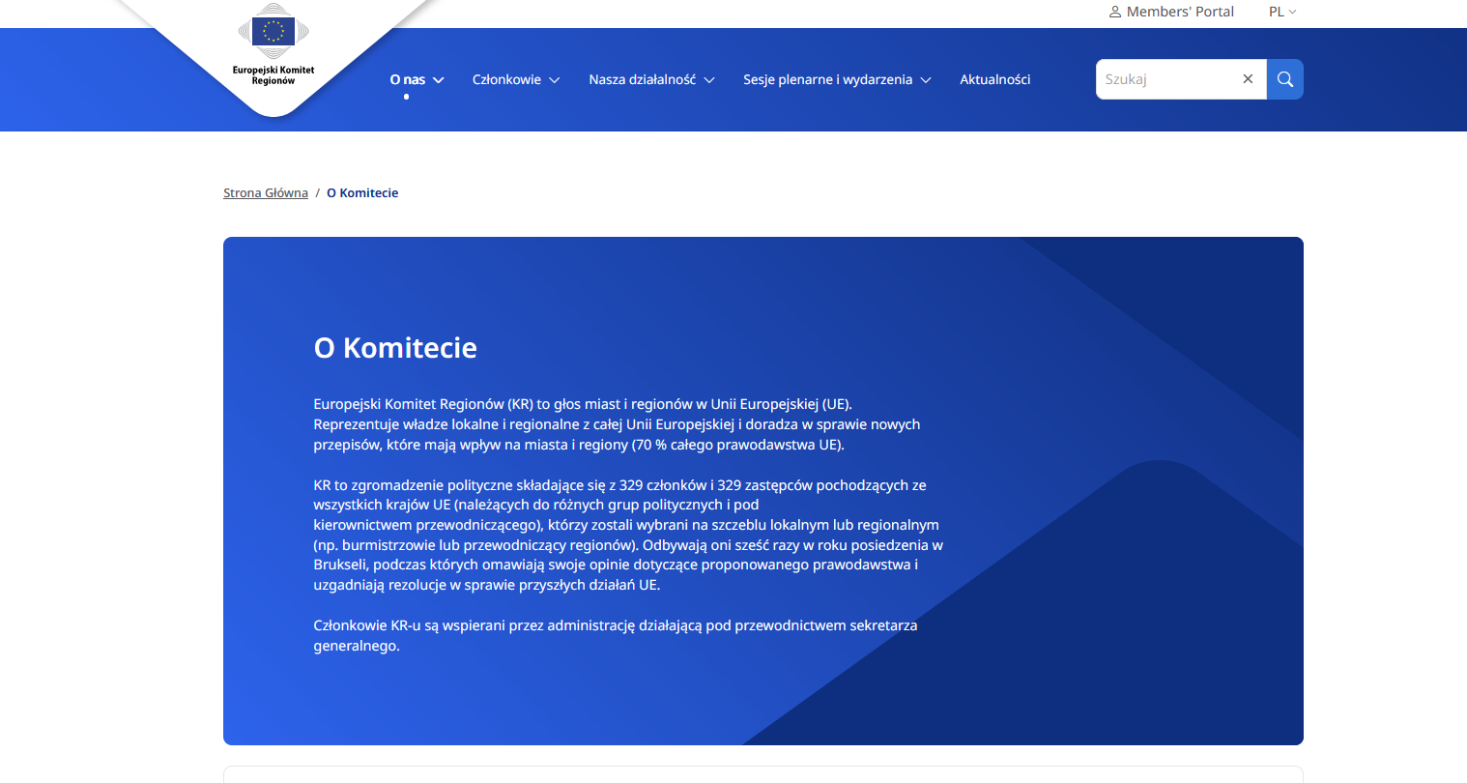
Realizacja działań przez EUWT w roku 2025 r.
ETBG veikla 2025 m.
16.07.2025 r. - EUWT oficjalnie zostało członkiem Platformy Europejskich Ugrupowań Współpracy Terytorialnej Europejskiego Komitetu Regionów
2025 m. liepos 16 d. – ETBG oficialiai tapo Europos regionų komiteto Europos teritorinio bendradarbiavimo grupių platformos nariu.
https://eur-lex.europa.eu/eli/C/2025/3953/oj

Slide 14
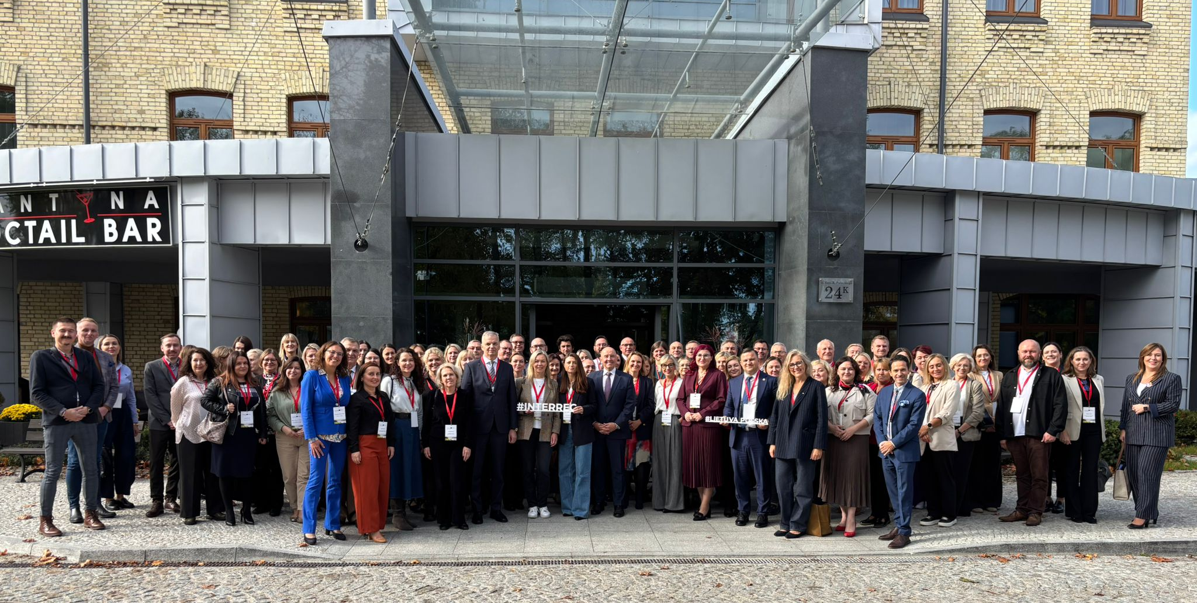
Realizacja działań przez EUWT w roku 2025 r.
ETBG veikla 2025 m.
7 października – konferencja w Suwałkach – „Pokonywanie granic, budowanie przyszłości”: Perspektywy rozwoju turystyki na pograniczu litewsko-polskim, organizowana przez Dyrekcję Generalną ds. Polityki Regionalnej i Miejskiej Komisji Europejskiej (DG REGIO), a także organy odpowiedzialne za program Interreg Litwa-Polska na lata 2021-2027.
Spalio 7 d. – konferencija Suvalkuose - „Tiltų tarp valstybių, ateities kūrimas”: Turizmo plėtros perspektyvos Lietuvos ir Lenkijos pasienio regione, Europos Komisijos Regioninės ir miestų politikos generalinis direktoratas (DG REGIO), taip pat 2021–2027 m. Interreg programos „Lietuva–Lenkija“ programos institucijos
https://podlaskie.eu/fundusze-eu/suwalki-gospodarzem-polsko-litewskiej-konferencji-interreg.html

Slide 15
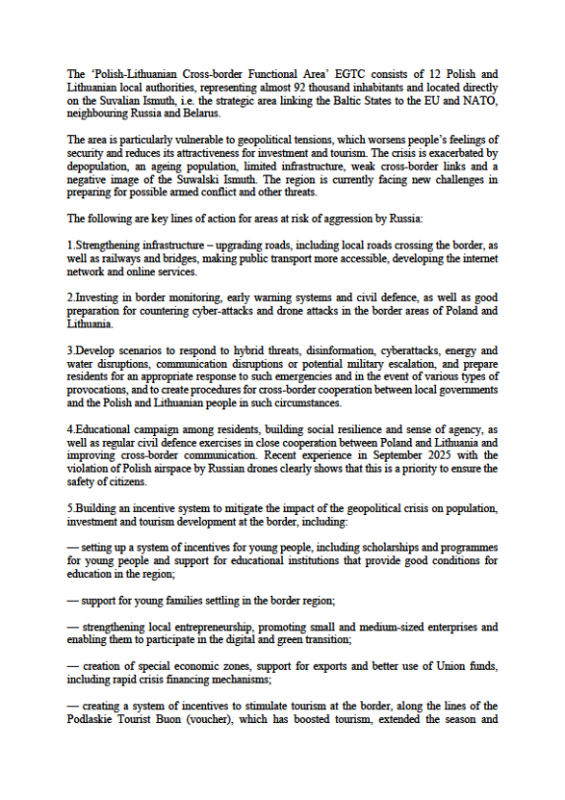
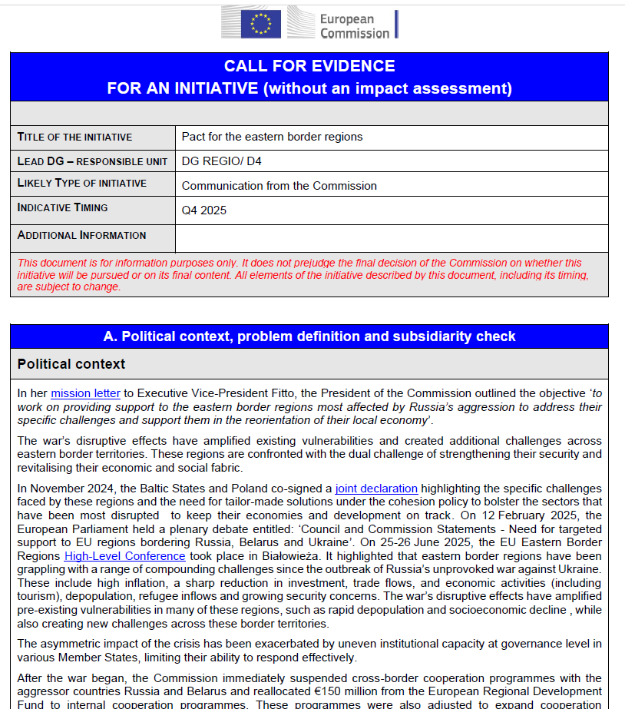
Pakt dla regionów przygranicznych na wschodzie / Paktas dėl rytinių pasienio regionų
Nowy pakt ma na celu zwiększenie odporności regionów wschodnich graniczących z Rosją, Białorusią i Ukrainą w świetle agresywnej wojny Rosji przeciwko Ukrainie i jej konsekwencji dla tych regionów. Określa on specjalne działania, które należy podjąć w perspektywie krótko-, średnio- i długoterminowej, aby sprostać złożonym wyzwaniom, takim jak:
Komisja pragnie poznać Państwa opinie.
Niniejsze zaproszenie do zgłaszania uwag było otwarte dla wszystkich zainteresowanych. Zgłoszone uwagi służyły dalszemu opracowywaniu i dopracowywaniu tej inicjatywy. Otrzymane uwagi zostały opublikowane na stronie internetowej
________________________________________________________
Šis naujas paktas siekia padidinti rytinių regionų, besiribojančių su Rusija, Baltarusija ir Ukraina, atsparumą, atsižvelgiant į Rusijos agresiją prieš Ukrainą ir jos pasekmes tiems regionams.Jame numatytos specialios priemonės, kurių reikia imtis trumpalaikiu, vidutinės trukmės ir ilgalaikiu laikotarpiu, siekiant spręsti sudėtingas problemas
Komisija norėtų išgirsti jūsų nuomonę.
Šis kvietimas teikti įrodymus buvo atviras atsiliepimams. Gauti komentarai buvo panaudoti toliau plėtojant ir tobulinant šią iniciatyvą. Gauti atsiliepimai buvo skelbiami interneto svetainėje,
https://ec.europa.eu/info/law/better-regulation/have-your-say/initiatives/14749-Pact-for-the-eastern-border-regions_en

Slide 16
Pakt dla regionów przygranicznych na wschodzie / Paktas dėl rytinių pasienio regionų
Jako kluczowe kierunki działań dla obszarów zagrożonych agresją ze strony Rosji EUWT Polsko-Litewski transgraniczny obszar funkcjonalny” wskazuje:
1. Wzmocnienie infrastruktury – modernizacja dróg, w tym dróg lokalnych przechodzących przez granicę, a także kolei i mostów, zapewnienie lepszej dostępności komunikacji publicznej, rozwój sieci internetowej i usług online.
2. Inwestowanie w monitoring granic, systemy wczesnego ostrzegania i obronę cywilną, a także dobre przygotowanie do odpierania cyberataków i ataków dronowych na terenach przygranicznych Polski i Litwy.
3. Opracowanie scenariuszy reagowania na zagrożenia hybrydowe, dezinformację, cyberataki, przerwy w dostawach energii i wody, zakłócenia komunikacyjne czy potencjalną eskalację militarną oraz przygotowanie mieszkańców na właściwe reagowanie w takich sytuacjach kryzysowych oraz w razie różnego typu prowokacji, jak również stworzenie procedur do współpracy transgranicznej lokalnych samorządów oraz ludności polskiej i litewskiej w takich okolicznościach.
4. Przeprowadzenie kampanii edukacyjnej wśród mieszkańców, budującej odporność społeczną i poczucie sprawczości, jak również regularne ćwiczenia obrony cywilnej w ścisłej współpracy polsko-litewskiej i poprawa komunikacji transgranicznej. Ostatnie doświadczenia z września 2025 r., związane z naruszeniem polskiej przestrzeni powietrznej przez rosyjskie drony dobitnie pokazują, że jest to kwestia priorytetowa dla zapewnienia bezpieczeństwa obywateli.
5. Budowanie systemu zachęt mające na celu złagodzenie wpływu kryzysu geopolitycznego na poziom zaludnienia, inwestycji i rozwój turystyki na pograniczu,
_____________________________________________________________________________________________________________________________________________________
ETBG „Lenkijos ir Lietuvos tarpvalstybinė funkcinė zona“ nustato šias pagrindines veiksmų sritis regionams, kuriems gresia Rusijos agresija:
Infrastruktūros stiprinimas – kelių, įskaitant vietinius kelius, kertančius sieną, taip pat geležinkelių ir tiltų modernizavimas, geresnio susisiekimo viešuoju transportu užtikrinimas, interneto tinklo ir internetinių paslaugų plėtojimas.
2. Investicijos į sienų stebėjimą, ankstyvojo įspėjimo sistemas ir civilinę gynybą, taip pat gerą pasirengimą atremti kibernetines atakas ir dronų atakas Lenkijos ir Lietuvos pasienio zonose.
3. Scenarijų, kaip reaguoti į hibridines grėsmes, dezinformaciją, kibernetinėms atakoms, elektros ir vandens tiekimo sutrikimams, ryšių sutrikimams ar galimai karinei eskalacjai, ir gyventojų parengimas tinkamai reaguoti tokiose krizinėse situacijose ir įvairių provokacijų atveju, taip pat procedūrų, skirtų vietos savivaldos institucijų ir Lenkijos bei Lietuvos gyventojų tarpvalstybiniam bendradarbiavimui tokiomis aplinkybėmis, sukūrimas.
4. Vykdyti švietimo kampaniją tarp gyventojų, siekiant stiprinti socialinį atsparumą ir iniciatyvumą, taip pat reguliariai rengti civilinės saugos pratybas glaudžiai bendradarbiaujant Lenkijai ir Lietuvai bei gerinti tarpvalstybinį bendravimą. Neseniai, 2025 m. rugsėjo mėn., patirta patirtis, susijusi su Rusijos dronų pažeidimu Lenkijos oro erdvės, aiškiai rodo, kad tai yra prioritetinis klausimas siekiant užtikrinti piliečių saugumą.
5. Sukurti paskatų sistemą, siekiant sušvelninti geopolitinės krizės poveikį gyventojų skaičiui, investicijoms ir turizmo plėtrai pasienio regione.
https://ec.europa.eu/info/law/better-regulation/have-your-say/initiatives/14749-Pact-for-the-eastern-border-regions_en

Slide 17
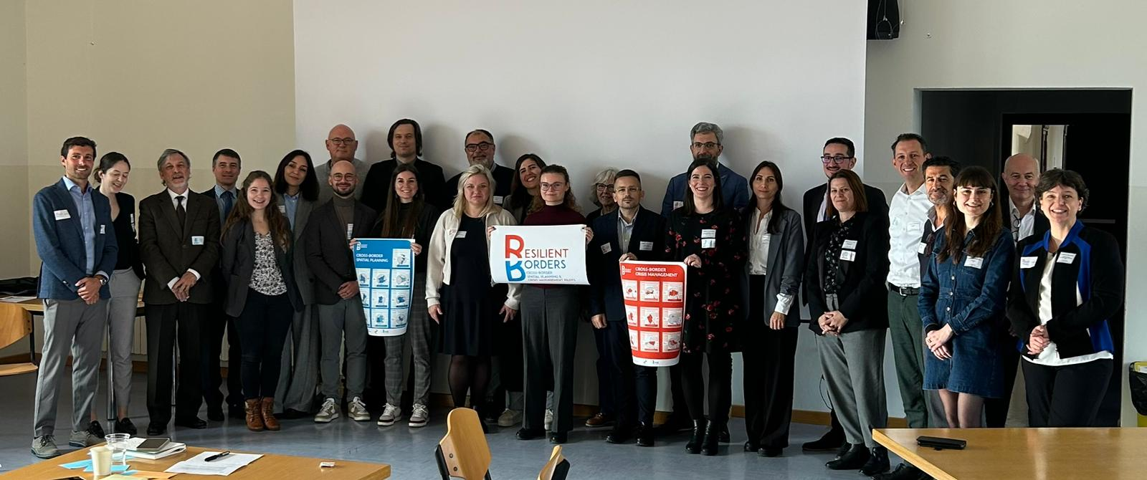
Realizacja działań przez EUWT w roku 2025 r.
ETBG veikla 2025 m.
12-13 listopada, Gorizia-Nova Gorica – uczestnictwo w wydarzeniu końcowym w ramach projektu Resilient Borders.
Association of European Border Regions (AEBR) i Mission Opérationnelle Transfrontalière (MOT) zorganizowały wydarzenie podsumowujące projekt „Odporne granice”, podczas którego przedstawiciele pilotażowych projektów z zakresu zarządzania kryzysowego i planowania przestrzennego podzielili się swoimi doświadczeniami i najlepszymi praktykami wynikającymi z działań pilotażowych.
Podczas wydarzenia finałowego przedstawiciele projektów pilotażowych wymienili się doświadczeniami na temat wyników i wniosków wyciągniętych z realizacji projektów pilotażowych. Każdy z nich miał również możliwość zaprezentowania wyników swojego projektu pilotażowego podczas sesji plakatowych lub jako prelegenci podczas okrągłych stołów zorganizowanych w ramach Szkoły Transgranicznej AEBR i corocznego spotkania Europejskiej Platformy Transgranicznej.
Lapkričio 12-13 d., Gorizia-Nova Gorica – dalyvavimas projekto „Resilient Borders“ baigiamajame renginyje.
Association of European Border Regions (AEBR) ir Mission Opérationnelle Transfrontalière (MOT) surengė galutinį renginį „Atsparūs sienos“, kuriame susirinko pilotinių projektų atstovai iš krizių valdymo ir teritorijų planavimo sričių, kad pasidalytų savo patirtimi ir geriausia praktika, įgyta vykdant pilotinius projektus.
Per baigiamąjį renginį pilotinių projektų atstovai keitiesi informacija apie pilotinių projektų rezultatus ir įgytą patirtį. Be to, kiekvienas iš jų turėjo galimybę pristatyti savo pilotinio projekto rezultatus per plakatų sesijas arba kaip pranešėjai apvaliojo stalo diskusijose, organizuotose AEBR tarpvalstybinėje mokykloje ir Europos tarpvalstybinės platformos metiniame susitikime.
https://resilientborders.eu/resilient-borders-final-event/

Slide 18
Planowane działania / Planuotos veiklos
Wzięcie udziału w projekcie b-solutions / Dalyvavimas projekte „b-solutions“
Projekt b-solutions jest promowany przez Dyrekcję Generalną ds. Polityki Regionalnej i Miejskiej Komisji Europejskiej (DG REGIO) i zarządzany przez Stowarzyszenie Europejskich Regionów Granicznych (AEBR).
b-solutions zajmuje się przeszkodami prawnymi i administracyjnymi utrudniającymi współpracę transgraniczną w Europie, wspierając podmioty zaangażowane we współpracę transgraniczną na wszystkich poziomach.
Inicjatywa ta, uruchomiona w ramach komunikatu Komisji Europejskiej z 2017 r. „Wspieranie wzrostu gospodarczego i spójności w regionach przygranicznych UE” i oparta na raporcie z 2021 r. „Regiony przygraniczne UE: żywe laboratoria integracji europejskiej”, koncentruje się na kluczowych obszarach tematycznych: współpracy instytucjonalnej, usługach publicznych, rynku pracy i edukacji oraz wdrażaniu Europejskiego Zielonego Ładu.
____________________________________________________________________________________________________________________
Projektą „b-solutions“ remia Europos Komisijos Regioninės ir miestų politikos generalinis direktoratas (DG REGIO), o jį administruoja Europos pasienio regionų asociacija (AEBR).
Projektas „b-solutions“ skirtas teisinių ir administracinių kliūčių tarpvalstybiniam bendradarbiavimui Europoje šalinimui, remiant visų lygių tarpvalstybinio bendradarbiavimo dalyvius.
Ši iniciatyva, pradėta pagal 2017 m. Europos Komisijos komunikatą „Augimo ir sanglaudos skatinimas ES pasienio regionuose“ ir remiantis 2021 m. ataskaita „ES pasienio regionai: Europos integracijos gyvosios laboratorijos“, yra sutelkta į pagrindines temines sritis: institucinį bendradarbiavimą, viešąsias paslaugas, darbo rinką ir švietimą bei Europos žaliosios sutarties įgyvendinimą.
https://www.b-solutionsproject.com/about

Slide 19
Planowane działania / Planuotos veiklos
Wzięcie udziału w projekcie b-solutions / Dalyvavimas projekte „b-solutions“
b-solutions oferuje wsparcie techniczne: sprawy są oceniane przez ekspertów prawnych wybranych w drodze otwartego zaproszenia do składania zgłoszeń. Wyniki i najlepsze praktyki są udostępniane w formie kompendiów i analiz tematycznych w naszej bibliotece internetowej.
b-solutions zajmuje się przeszkodami prawnymi lub administracyjnymi utrudniającymi realizację projektów i inicjatyw współpracy transgranicznej. Aby uzyskać wsparcie, organy publiczne i struktury transgraniczne mogą zgłaszać się do naszego otwartego zaproszenia do zgłaszania nowych spraw do analizy przeszkód i wskazania możliwych rozwiązań.
________________________________________________________________________________________________________________________
b-solutions teikia techninę pagalbą: atvejus vertina teisininkai, atrinkti atviro konkurso būdu. Rezultatai ir geriausia praktika skelbiami mūsų internetinėje bibliotekoje esančiuose kompendiumuose ir teminėse analizėse.
b-solutions sprendžia teisines ar administracines kliūtis, trukdančias tarpvalstybinio bendradarbiavimo projektams ir iniciatyvoms. Norėdamos gauti paramą, viešosios įstaigos ir tarpvalstybinės struktūros gali dalyvauti atvirame kvietime teikti naujus b-solutions atvejus, kad būtų išanalizuotos kliūtys ir nurodyti galimi sprendimai.
Usuwanie barier administracyjnych i prawnych w transgranicznych usługach ratownictwa medycznego w polsko-litewskim obszarze funkcjonalnym
____________________________________________________________________________________
Administracinių ir teisinių kliūčių tarpvalstybinėms skubiosios medicinos pagalbos paslaugoms Lenkijos ir Lietuvos tarpvalstybinėje funkcinėje zonoje pašalinimas
https://www.b-solutionsproject.com/about

Slide 20
Planowane działania / Planuotos veiklos
Wzięcie udziału w projekcie IMPACT / Dalyvavimas projekte IMPACT
Projekt miałby na celu kontynuacje prac nad CLLD/RLKS – Rozwój Lokalny Kierowany przez Społeczność
Projektas būtų skirtas tęsti darbą su CLLD – bendruomenės inicijuota vietos plėtra.

Slide 21


Ačiū už dėmesį!
Dziękuję za uwagę!
https://egtc-polska-lietuva.eu/
Anna Kluczyńska
director@egtc-polska-lietuva.eu

